Slide 1
Развитие речи детей в раннем возрасте
Подготовила:
Старший воспитатель
Белоусова И.В.

Slide 2
Речь является одним из наиболее сложных навыков, которыми приходится овладеть ребёнку.

Slide 3
Период от рождения до 3-х лет является определяющим для развития речи, и, если в этот период не уделять внимания формированию речи, то в дальнейшем потребуется масса усилий, чтобы наверстать упущенное.

Slide 4
Комментирование происходящего.
Проговаривайте вслух всё то, что вы делаете или думаете, комментируйте увиденное и услышанное вами и детьми. Чем младше дети, тем проще и короче должны быть предложения и тем четче должна быть ваша дикция. Проговаривайте слова медленно и отчетливо, давая детям возможность видеть ваши губы. Полезно проговаривать не только свои действия и чувства, но и то, что происходит в настоящий момент с ребёнком. Например, вы можете сказать: «Коля умывается», «Коля ударился, Коле больно», «Какая красивая кукла! Кате очень нравится» и т. п. с помощью этого приёма вы выражаете опыт и ощущения ребёнка словами, которые в скором времени он сможет произносить самостоятельно.

Slide 5
Песенки, потешки.
Многие детки получают большое удовольствие от сопровождения их повседневных действий стихами, потешками и попевками. А уж пользу от таких занятий на развитие речи «между делом» вообще трудно переоценить! Рифмованный характер текста и простые запоминающиеся мелодии способствуют развитию навыка активного слушания, умения вычленять из звукового потока отдельные звуки и их сочетания, улавливать ритмический строй речи. А простота и понятность содержания таких потешек и их соотнесение с практическими действиями и конкретными ситуациями из жизни ребенка позволяют ему очень скоро вникнуть в смысловое значение слов и выражений.

Slide 6
Рассматривание картинок.
Работа с изображениями предметов, будь то карточки, картинки в книгах сводится к тому, чтобы научить детей соотносить изображение с реальным предметом. После того как эта веха будет пройдена, направляйте внимание детей на различные детали изображений, учите находить на картинках знакомые предметы, цвета, формы и называть их.

Slide 7
Чтение вслух.
Чтение книг чрезвычайно важно как для накопления пассивного словарного запаса детей, так и для развития грамматически правильного строя речи. Старайтесь подбирать книги по возрасту детей и всегда заканчивайте чтение раньше, чем это им наскучит.

Slide 8
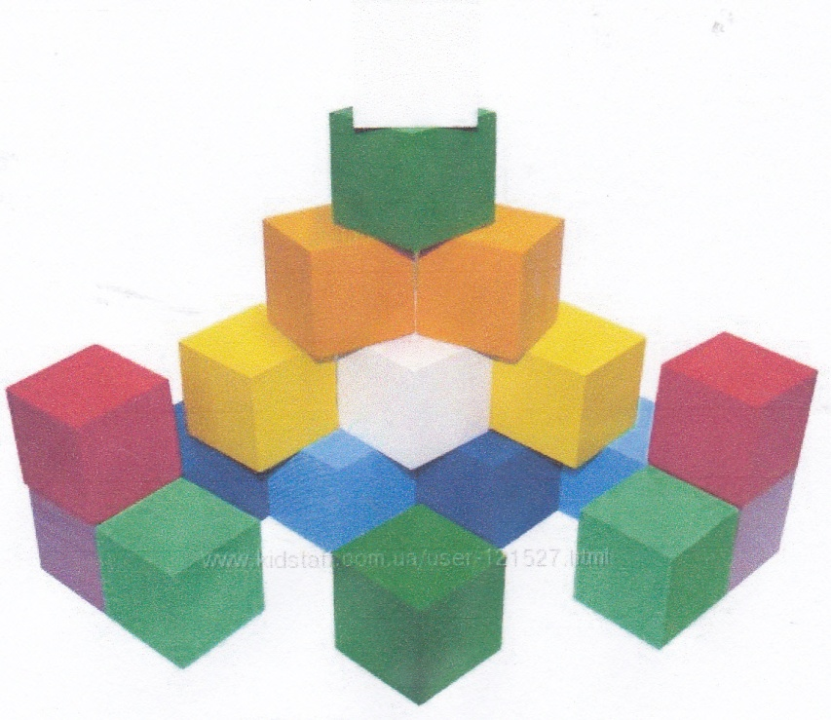
Полезные игры для развития речи Игры на развитие мелкой моторики.
Пальчиковая гимнастика
Занятия конструированием (кубики, любой природный материал)

Slide 9
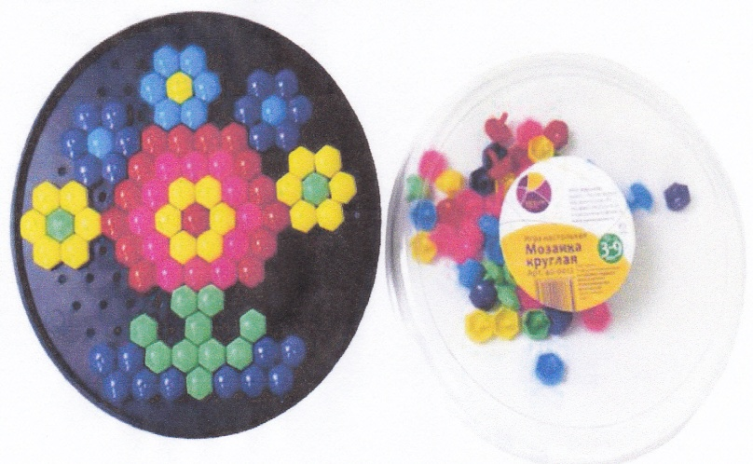
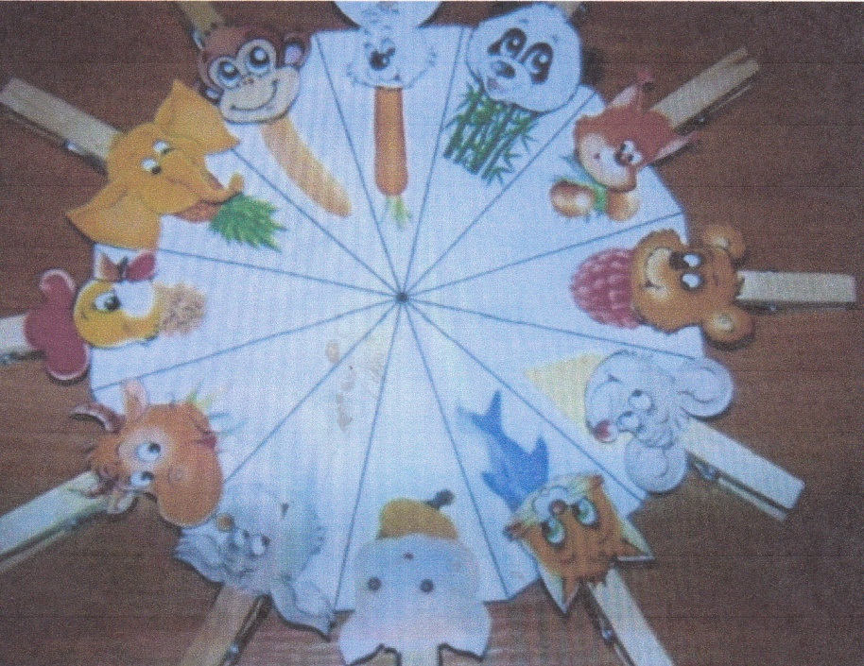
Игры с мозаикой
Игры с прищепками

Slide 10
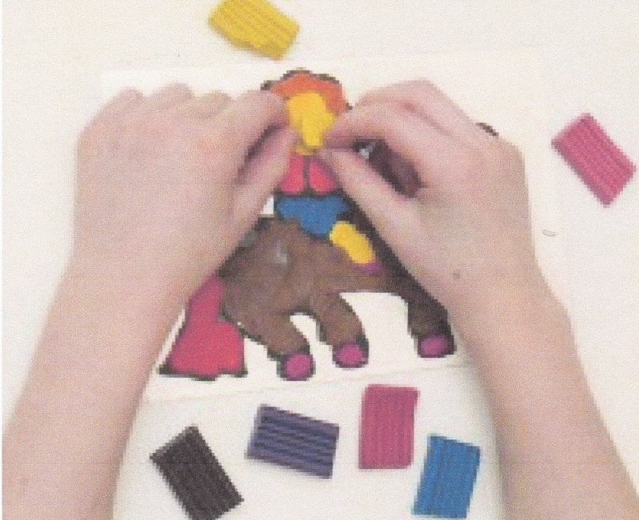
Раскладывание мелких предметов по отдельным емкостям, нанизывание бус и т.д.
Рисование и лепка

Slide 11
Игры по развитию общей моторики.
Двигательные упражнения, игры в сочетании со стихотворным текстом является мощным средством воспитания правильной речи. Чем выше двигательная активность, тем лучше развивается его речь.
Мы идем по кругу, посмотри,
И шагаем дружно: раз, два, три.
Мы скачем по дорожке, меняя часто ножки.
Поскакали, поскакали: скок, скок, скок.
А потом, как аисты встали – и молчок.

Slide 12
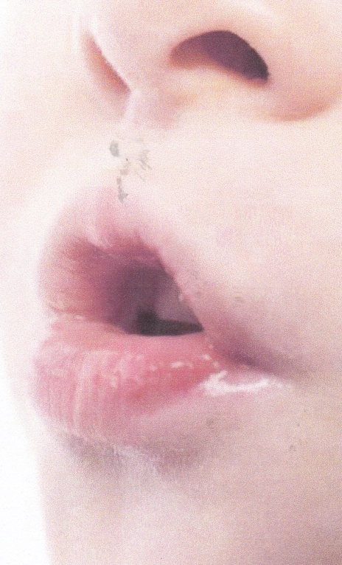
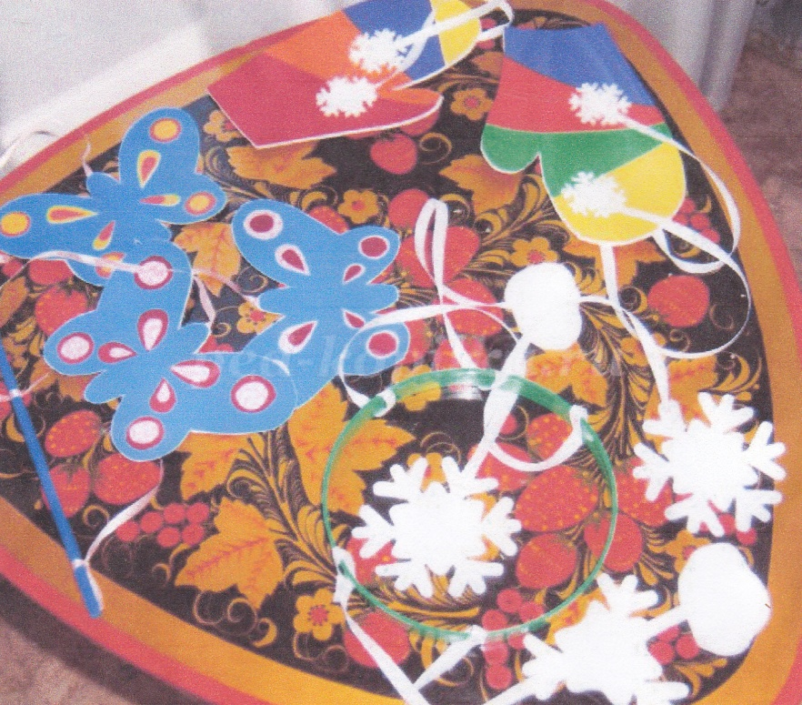
Дыхательные упражнения и артикуляционная гимнастика.
Цель: формирование навыков правильного звукопроизношения; тренировка органов артикуляции.

Slide 13
Речевые игры.
Поручения (с 1 года)
С помощью игры у ребенка выработается понимание речи (без показа) — названий
нескольких предметов, действий, имен окружающих, выполнение отдельных поручений.
Возьмите 5-8 игрушек, с которыми малыш постоянно играет.
Попросите ребенка дать вам игрушки (предметы), названия которых малыш хорошо знает, или положить игрушки (предметы) на свое место; открыть или закрыть дверь в комнату и т. п.
Называя имена близких, попросите ребенка отнести им игрушку или привести взрослого сюда.
Знакомые вещи (с 1 года 3 месяцев)
Игра способствует расширению запаса понимаемых ребенком слов, обозначающих
предметы быта, игрушки.
Используйте игрушки, с которыми малыш постоянно играет; предметы обихода. Во время игр, кормления и гигиенического ухода за ребенком называйте предметы и игрушки, которыми пользуется малыш (машинка, мячик, полотенце, мыло, часы и т. п.).
Расставьте перед ребенком четыре предмета (игрушки) и попросите показать каждый из них. При этом задавайте ребенку вопросы: «Где ...?»
Расставьте эти же предметы перед малышом в другом порядке и вновь дайте задание показать каждый из называемых предметов.

Slide 14
Моя одежда (с 1 года 3 месяцев)
Задача игры — расширить у ребенка запас понимаемых слов по теме «Одежда».
Во время сборов на прогулку, одевания после сна называйте предметы одежды малыша
(рубашка, трусы, колготки, майка и т. п.).
Разложите перед ребенком 4 предмета одежды и попросите показать каждый из них. При этом задавайте малышу вопросы: «Где ...?»
Разложите эти предметы перед малышом в другом порядке и вновь дайте задание показать каждый из названных предметов.
Покажи носик (с 1 года 3 месяцев)
Игра поможет ребенку запомнить слова, обозначающие части лица, будет
способствовать развитию мелкой моторики пальцев рук.
Общаясь и играя с ребенком, почаще показывайте и называйте части лица самого малыша, а также игрушек: куклы, собачки, медвежонка...
Попросите ребенка показать указательным пальчиком, где у него носик, глазки, ротик, ушки. Затем дайте задание малышу показать эти же части лица на кукле, на игрушке-зверюшке.

Slide 15
Кукла Ляля (с 1 года 3 месяцев)
Игра поможет ребенку расширить запас понимаемых слов, обозначающих разные
действия.
Вам потребуются кукла, кукольная кроватка, тарелочка, ложечка, тележка (коляска для куклы).
Покажите ребенку разные варианты игровых действий: уложите куклу спать, покормите с ложки, покатайте в тележке (коляске). Все свои действия комментируйте.
Предложите ребенку: «Покорми куклу», «Положи куклу в кроватку», «Покатай куклу в
тележке».
Волшебный мешочек (с 2 лет)
Игра развивает у ребенка понимание речи, расширяет его пассивный словарь.
Вам потребуются мешочек из яркой ткани и небольшие игрушки. Покажите ребенку мешочек и скажите, что он не простой, а волшебный: сейчас из него появятся разные игрушки.
Вынимайте из мешочка игрушку, например, лисичку, называйте ее, а затем передавайте
малышу. Доставая из мешочка следующую игрушку, например, кубик, назовите и его. Так одну за другой достаньте из волшебного мешочка 3-4 игрушки, назовите их и отдайте ребенку для рассматривания.
Когда малыш рассмотрит все игрушки, попросите его убрать игрушки в мешочек. При этом называйте одну за другой, а ребенок пусть кладет их по очереди в волшебный мешочек.

Slide 16
Слушай и выполняй (с 2 лет)
Игра поможет закреплению в пассивном словаре ребенка слов, обозначающих действия.
В повседневном общении, в играх называйте и показывайте самые разные действия. Так,
покажите, как можно кружиться на месте, прыгать, поднимать и опускать руки,
приседать и т. п.
Затем попросите малыша выполнить ваши команды. Команды могут быть следующими: «Сядь- встань-попрыгай»; «Встань-подними руки вверх-опусти руки-сядь»; «Попрыгай-покружись- присядь»; «Топни ножкой-похлопай в ладошки-беги ко мне».
Покажи и спрячь (с 2 лет)
Игра поможет развить у ребенка понимание грамматических форм слов: родительного падежа множественного числа существительных, значение предлога «в», вопросительного слова «где».
Возьмите два кубика, два мячика, две матрешки, две машинки. Разложите игрушки на столе и попросите ребенка выбрать те из них, которые вы назовете, а затем спрятать их
в коробку.
Например, скажите: «Спрячь в коробку кубики», а когда ребенок выполнит задание, прокомментируйте: «Нет кубиков. Где кубики? Там — в коробке».
Такие же действия произведите с остальными игрушками.

Slide 17
Диалог (от 2 лет)
Игра развивает умение произносить слова и фразы.
Старайтесь стимулировать ребенка вступать с вами в диалог. Для этого, задав вопрос, делайте длинные паузы до 5-10 секунд в расчете на то, что малыш ответит. Например, возможен такой диалог:
Взрослый: Принеси, пожалуйста, мячик. Что ты принес?
Ребенок: Мячик.
Взрослый: Дай мячик. Что ты дал?
Ребенок: Мячик.
Взрослый: Лови мячик! Что ты поймал?
Ребенок: Мячик.
Взрослый: Молодец!
Маленький строитель (с 2 лет 6 месяцев)
С помощью этой игры ребенок будет учиться самостоятельно делать простые
сюжетные постройки и называть их, отвечать на вопросы взрослого простыми
фразами.
Возьмите строительный материал разнообразной геометрической формы. Покажите ребенку, как можно выполнить из кубиков разные постройки: забор, дорожку, дом, башню, гараж, скамейку, ворота, машинку.
Дайте ребенку коробку со строительным материалом и предложите ему что-нибудь
построить самому. Пусть ребенок сделает 1-2 простые сюжетные постройки и назовет
их. Постройка должна быть похожа на названный предмет. Расспросите ребенка о том, что он построил. Уточните, кто будет жить в этом домике, зачем нужен заборчик и кто пойдет по дорожке.

Slide 18
Кто ты? (с 2 лет 6 месяцев)
С помощью этой игры у ребенка будут формироваться элементы ролевой игры;
вызываться речевая активность.
Покажите малышу, как с помощью разнообразных сюжетных игрушек можно играть в доктора, парикмахера, шофера, продавца. Разложите в комнате атрибуты для
разнообразных сюжетных игр. Пусть малыш самостоятельно поиграет. Понаблюдайте за его игрой, а потом спросите малыша: «Кто ты?» Малыш назовет свою роль в соответствии с выполняемым действием, например: «Я доктор». Уточните у ребенка, какими инструментами он пользуется и для чего они нужны.

Slide 19
Ранний возраст по признанию специалистов всего мира – это уникальный период в жизни человека. Наша с вами задача – сделать так, чтобы ребенок прожил этот период жизни как можно более полноценно. Главное, ребенок не должен нуждаться в заботе, внимании и любви со стороны взрослых.

Slide 20
Спасибо за внимание!

